Slide 1
Félag viðurkenndra bókara
Fyrirlestur 24. febrúar 2026

Slide 2
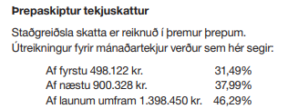
Skattþrep og persónuafsláttur
Skatthlutföll eru óbreytt
Þrepamörk hækka um 5,5%
Persónuafsláttur verður kr. 72.492

Slide 3
Frítekjumark barna
Hækkar úr kr. 180.000 í kr. 300.000
Hefur verið óbreytt lengi

Slide 4
Leigutekjur
Frítekjumark leigutekna lækkar úr 50% í 25%.
Virkt skatthlutfall verður því 16,5% (22% * 75%) í stað 11% (22%*50%)
Frá og með 1. janúar 2026 þarf að skrá leigusamninga vegna íbúða í Leiguskrá HMS til að njóta þessa afsláttar
Frá og með 1. janúar 2027 verður beitt sektum á þá sem ekki eru búnir að skrá samningana í Leiguskrá HMS

Slide 5
Skammtímaleiga – drög að frumvarpi í samráðsgátt
Eftirfarandi breytingar verða á 1. mgr. 3. gr. laganna: a. Á undan orðinu „Rekstrarleyfisskyld“ í 1. málsl. kemur: Ótímabundin. b. 3.–4. málsl. orðast svo: Heimagisting er gisting gegn endurgjaldi á lögheimili einstaklings eða í einni annarri fasteign í hans eigu utan þéttbýlis. Fjöldi útleigðra daga í báðum eignum samanlagt skal ekki fara yfir 90 daga á hverju almanaksári og samanlagðar tekjur af leigu eignanna skulu ekki nema hærri fjárhæð en kveðið er á um í 3. tölul. 4. gr. laga um virðisaukaskatt, nr. 50/1988

Slide 6
Skammtímaleiga – drög að frumvarpi í samráðsgátt
Lagt er til að einstaklingur megi einunigs leigja út lögheimili sitt innan þéttbýlis
Að auki má leigja út eina aðra fasteign utan þéttbýlis, t.d. Sumarbústað.
Rekstrarleyfi fyrir gististarfsemi í íbúðarhúsnæði (innan þéttbýlis) verða tímabundin til 5 ára í senn, áður voru þau ótímabundin.
Núverandi leyfi verða gild í fimm ár frá gildistöku laganna

Slide 7
Samsköttun og persónuafsláttur
Heimild tekjuhærri maka til að nýta allt að helming af miðskattþrepi tekjulægri maka fellur niður.
Áfram verður hægt að nýta persónuafslátt maka sé hann ónotaður af einhverju leyti
Heimild til nýtingar á ónotuðum persónuafslátti á móti fjármagnstekjuskatti fellur niður.

Slide 8
Reiknað endurgjald
Reiknað endurgjald sem er kr. 700.000 eða lægra má halda utan staðgreiðslu.
Eldri fjárhæð var kr. 450.000 og hefur verið óbreytt í fjölda ára.

Slide 9
Gjalddagar
Áform eru uppi um að fækka gjalddögum ríkisins úr rúmlega 130 niður í 12.
Frumvarp um það kemur í haust.

Slide 10
Ýmislegt
Barnabætur óbreyttar
Vaxtabætur óbreyttar, greiðast í síðasta skipti út 2026
Útvarpsgjald hækkar í 22.200, FKS aldraðra hækkar í 14.614
Skattfrelsismörk erfðafjárskatts hækka í kr. 6.789.790
Innviðagjald vegna skemmtiferðaskipa lækkar úr 2.500 í 1.600 kr
Kílómetragjald tekið upp á öll ökutæki, 6,95 kr á km (3,5 tonn)
Veiðigjöld

Slide 11
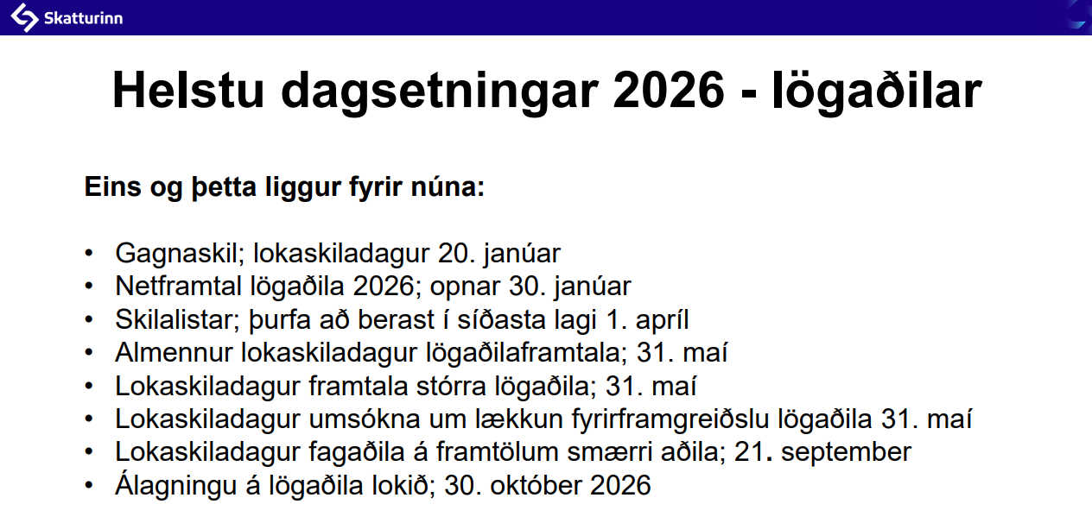
Skilafrestir

Slide 12
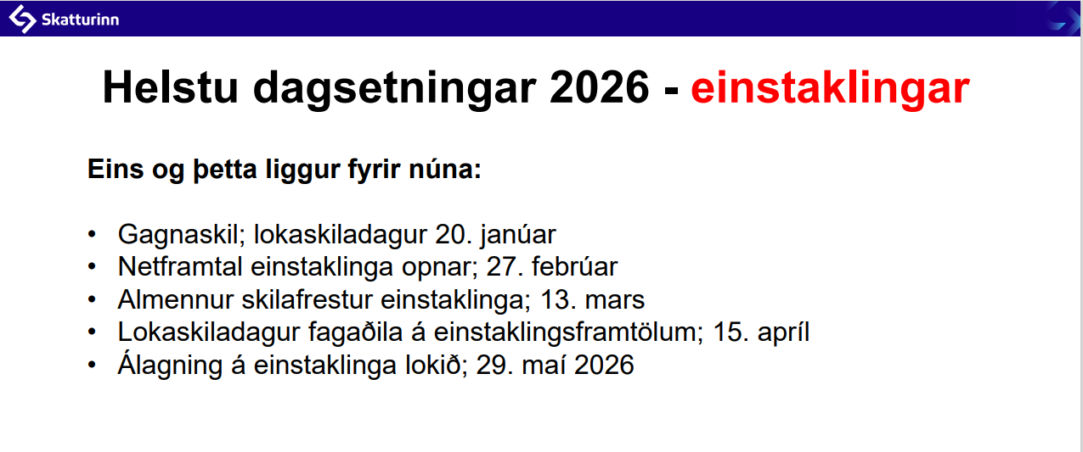
Skilafrestir

Slide 13
Framtal lögaðila
Helstu breytingar milli ára :
Reitir fyrir verklokaaðferð og áfangaaðferð eru horfnir
  Þeir voru notaðir af verktakafyrirtækjum og byggingaraðilum þar sem leyft var að fresta tekjufærslu skattalega þar til verk væri búið, þó svo að annað væri gert í reikningshaldi.
  Reitir 1030 og 1040 um undanþegna veltu og undanþegna starfsemi eru nú komnir með flettiglugga þar sem velja þarf hvaða tekjur er um að ræða
  Aðilar skv 3.tl. 4.gr. vsk laga (eru með veltu undir 2.000.000 sem annars væri vsk skyld), það fer í reit 1060.

